Slide 1
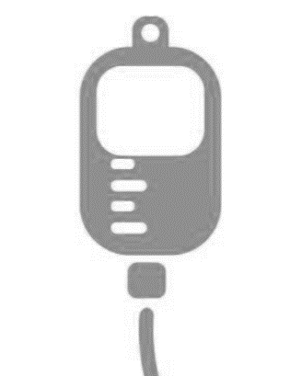

La Perfusion
Bonnes Pratiques !
IFSI SARREBOURG – 22 Avril 2024
Emmanuelle TOUSSAINT
Responsable Régionale des Ventes – Secteur Est
Infirmière Diplômée d’Etat
Fresenius Kabi MedTech / France

Slide 2




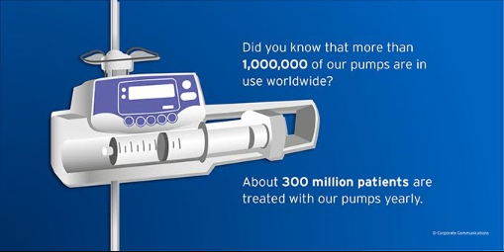
Un fabricant français de dispositifs médicaux …
Fresenius Kabi – Division « MedTech »
QUALITE
VENTES
PRODUCTION
CENTRE DE REPARATION
Site de
16 000 m²
LOGISTIQUE
SERVICE CLIENT
MANAGEMENT PROJET IT
R&D
+450
Femmes et Hommes
Brézins
Notes:
Implanté au cœur de la région Rhône-Alpes et plus précisément à Brézins en Isère depuis plus de 20 ans, notre usine (anciennement «Vial Medical») conçoit, produit, vend, distribue et assure l’entretien et la maintenance des dispositifs médicaux de perfusion, de nutrition entérale et de monitorage auprès des établissements de santé.
Aujourd’hui, le site de Brézins fabrique, pour la France et pour plus de 80 pays dans le monde des dispositifs médicaux de perfusion, de nutrition et de monitorage clinique. Il s’agit du principal site de production de notre activité «Medtech» avec plus de 150 000 dispositifs produits par an. Également basé à Brézins, notre Centre de Recherche & Développement pour ces produits collabore à l’international avec les équipes allemandes et américaines de Fresenius Kabi.
Groupe Fresenius = plusieurs entités : Médical Care (dialyse), Fresenius Kabi (dont Vial à Brézins), Fresenius Helios, Fresenius Vamed

Slide 3




Agenda
La perfusion par gravité
La perfusion par débit contrôlé
Optimisation de la perfusion
La maintenance préventive

Slide 4
La perfusion par gravité

Slide 5
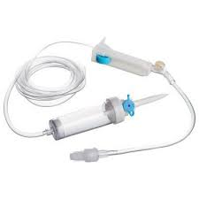
La perfusion par gravité
Perfuseur avec clamp à roulette
Une molette écrase progressivement la tubulure permettant de régler le débit d’écoulement
1 mL = 20 gouttes
Variation de débit jusqu’à 40 %
si absence de contrôle au démarrage
Djan C, Nicolas C, Janoly-Dumenil A, Plauchu M, Régulateur de débit:
Mise en évidence du mésusage par une enquête de pratiques et propositions d’actions correctives.
Journal de pharmacie clinique 2008, 27 (2) : 65-72
Notes:
Poche située en hauteur par rapport à l’accès veineux.
Réglage du débit par comptage du nombre de gouttes dans la chambre à goutte par unité de temps.

Slide 6
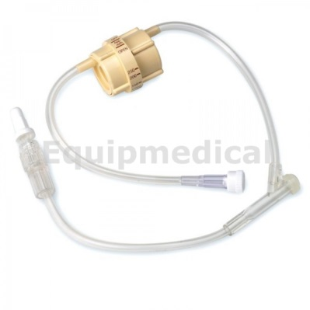
La perfusion par gravité
Régulateur de débit rotatif
La rotation de la partie mobile fait varier les conditions de circulation du fluide et donc le débit
Perçu à tort comme un dispositif de sécurité Précision du débit +/- 20 %
Gestion des risques autour de la perfusion: point de vue de la matériovigilance
Hôpital Pellegrin (Bordeaux) JARCA 2012
Djan C, Nicolas C, Janoly-Dumenil A, Plauchu M, Régulateur de débit:
Mise en évidence du mésusage par une enquête de pratiques et propositions d’actions correctives.
Journal de pharmacie clinique 2008, 27 (2) : 65-72
Notes:
Nom commerciaux type « dial a flow ®» , « dosi-flow ®»
Accessoire à connecter au perfuseur ou perfuseur avec régulateur intégré
Composé de 2 parties : 1 fixe graduée en mL/h et 1 mobile avec trait de répère
Graduation « indicative », imprécis, peu fiable.
Est à l’origine de nombreuses déclarations de matériovigilance (sur ou sous débit)
Déconseillé avec les solutions visqueuses sup 10%, emulsions lipidiques et produits sanguins

Slide 7
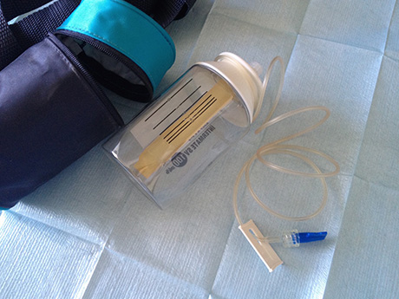
Autres
Diffuseur portable
Système mécanique portable, fonctionnant sans différence de hauteur/sans source d’énergie électrique
Non programmable
Débit influencé par différents facteurs
(t°, viscosité)
+/- 15% par rapport au débit nominal
Chimiothérapie, ATB, analgésie
Socle de connaissance sur la perfusion en anesthésie réanimation SFAR, SRLF, Europharmat, AFIB, Octobre 2016
Notes:
Administration continue de médicament de façon autonome
Action de pression mecanique du ballon réservoir sur la solution a perfuser + régulateur de débit pré réglé permet d’assurer une perfusion constante a débit continu et régulier
Généralement iv ou sous cut mais peut être aussi intra cicatricielle, intra-articulaire ou épidurale
Recommandation de laisser le régulateur de débit au contact de la peau du patient et réservoir du diffuseur à l’extérieur des vêtements et de la source de chaleur.
Usage unique onéreux

Slide 8
La perfusion par gravité
→ Peu fiable en terme de précision
→ Ecoulement tributaire hauteur, viscosité, longueur
→ Peu onéreux mais absence de sécurité
Solutés autorisés :
          Glucose 2,5%, 5 %, 10 %
          Chlorure de sodium 0,9 %
          Bicarbonate de sodium 1,4 % 4,2 %
Gestion des risques autour de la perfusion: point de vue de la matériovigilance
Hôpital Pellegrin (Bordeaux) JARCA 2012

Slide 9


Dans le cas d’une perfusion par gravité, il est recommandé de vérifier le débit par comptage des gouttes :
A . Lors du réglage initial du débit
B. 10 à 15min après le réglage initial du débit
C. A chaque changement de position du patient(allongé/assis)
D. En cas de mise en œuvre d’une perfusion en parallèle
Notes:
Omedit Centre évaluation bonnes pratiques

Slide 10
Dans le cas d’une perfusion par gravité, il est recommandé de vérifier le débit par comptage des gouttes :
A . Lors du réglage initial du débit
B. 10 à 15min après le réglage initial du débit
C. A chaque changement de position du patient(allongé/assis)
D. En cas de mise en œuvre d’une perfusion en parallèle

Slide 11
La perfusion par débit contrôlé

Slide 12
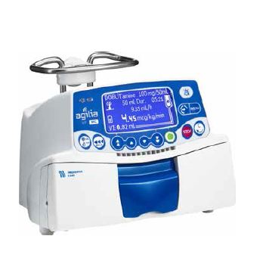
La pompe volumétrique

Slide 13
Généralités
Fonctionne en V/T/D
Hydratation (électrolytes)
ATB, NP, PSL, chimio
Consommables dédiés reconnus par la pompe
(96 heures)
Volume supérieur à 60 ml
(Volume mort 25/30 ml)
Volume de 50 à 2000 mL
Débit de 1 à 1800 mL/h
Précision + / - 5 %
Socle de connaissance sur la perfusion en anesthésie réanimation SFAR, SRLF, Europharmat, AFIB, Octobre 2016
Notes:
Délivre un débit de perfusion réglable par le soignant (dispositif alimenté électriquement)
Attention au Volume mort => Sur une poche de 100mL => Perte de 25% du médicament perfusé.

Slide 14
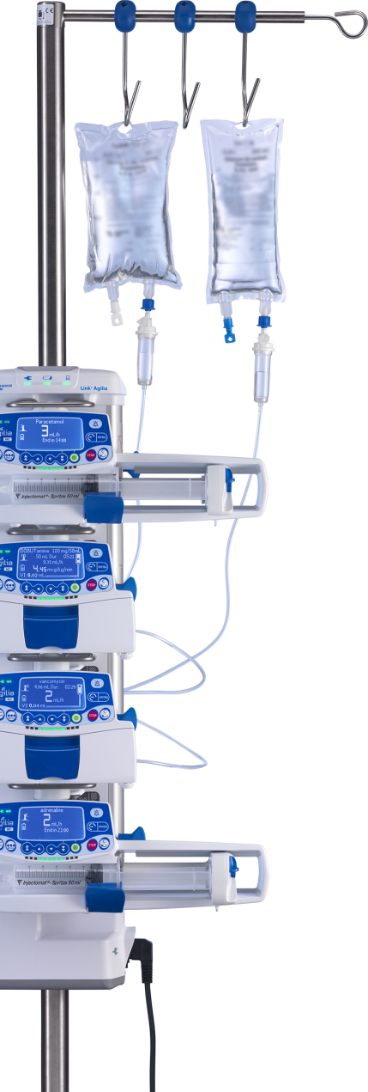





Gamme de tubulures
Adapter la tubulure au médicament / à l’utilisation
Pour différentes spécialités / utilisation :
Perfusion (filtre 15 µm)
Transfusion (filtre 200µm)
Oncologie (filtre 0,2µm)
Nutrition Parentérale (filtre 1,2µm)
Opaque / Transparente
Avec Différents Matériaux :
Compatibilité avec différents médicaments (ex sans pvc chimio)
Tubulures sans latex, avec ou sans PVC (TOTM*)
Notes:
Attention emballage parfois resemblant
S’assurer d’utiliser le bon filtre pour le bon medicament à administrer.
Suivre recommandations HAS (ex recommandation filtration nutrition parentérale chez l’adulte après 12 semaines d’hospitalization / obligatoire chez enfants/nourrissons
Tubulures opaques pour medicament photosensible

Slide 15
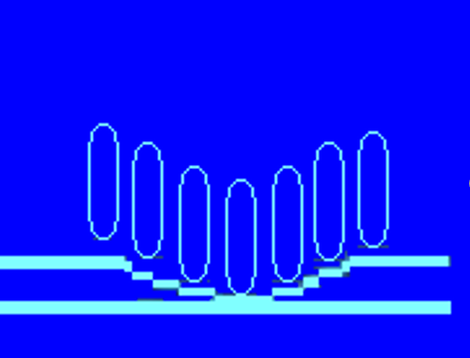
Le système péristaltique
Notes:
La pompe péristaltique assure une administration de liquide à l’aide de doigts de clampage et de pompage pour faire progresser le liquide vers le patient à travers une tubulure
Pas « d’aspiration du liquide »
Force de gravité doit pouvoir s’exercer : hauteur entre poche et pompe entre 50 et 80 cm

Slide 16
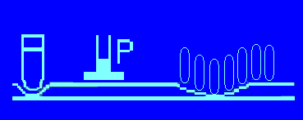
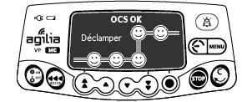
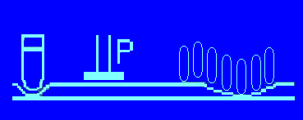
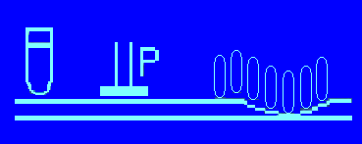
Le test OCS à l’installation de la tubulure
Notes:
Occlusivity Check System = Système de contrôle de l’occlusivité
Permet de vérifier l’occlusion du circuit et de la pompe au démarrage, réduisant ainsi le déclenchement accidentel d’un écoulement par gravité
Le clamp SafeClip est clampé par la porte, le test OCS Commence
Ensuite démarrage du pompage et vérification de l’augmentation de pression dans la ligne
Si la pression augmente c’est qu’à aucun moment le liquide ne passe « à côté ».
La pompe contrôle donc à tout moment le débit administré
Puis rétropompage, la pression est ramenée au niveau initial
Lorsque l’occlusivité de la pompe avec sa tubulure a été testée, un taquet réouvre le Safe Clip.
La perfusion peut commencer

Slide 17
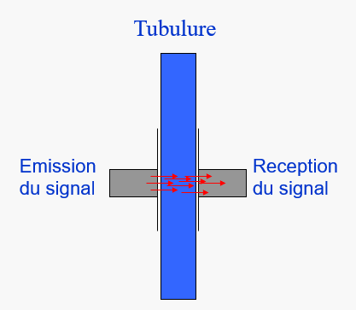
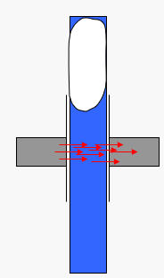
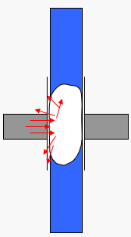
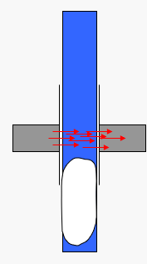
Détecteur de bulles d’air
2 seuils configurés : Taille de la bulle d’air & Volume air cumulé sur 15 minutes
Attention configuration Adulte / Enfant différente !
Notes:
Lorsque la tubulure contient du liquide le signal ultrasonique est transmis correctement.
Lorsque la tubulure contient une bulle d’air, le signal ultrasonique n’est plus transmis.
La durée pendant laquelle le signal n’est plus transmis permet de calculer le volume de la bulle d'air, selon la formule : V = T x Débit
2 mesures prises par la pompe : taille de la bulle d’air + cumul air sur 15min
Par défaut en sortie d’usine, taille de bulle d’air prise en compte pour le calcul sur 15 minutes = à partir de 100 µL
Par défaut en sortie d’usine, volume d’air max. sur 15 minutes = 500 µL (en ne tenant PAS compte des bulles de taille inférieure à 50 µL)
L’injection de 1 mL (1000 µL) en 15 minutes n’est pas considérée comme dangereuse (danger à partir de 5 mL sur voie centrale)
Paramétrage différent en fonction du profil : Adulte / Enfant
Attention ne pas utiliser un appareil configuré pour de l’adulte chez l’enfant (seuil de détection de bulles d’air différents)

Slide 18

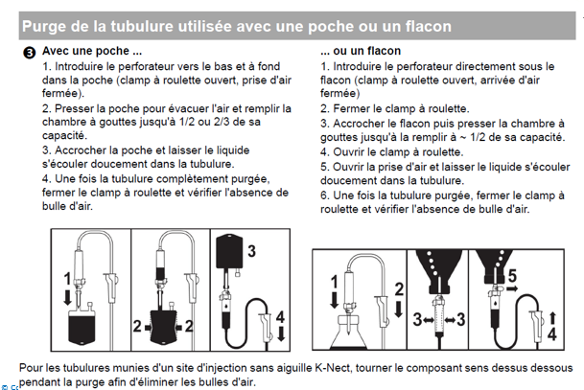
Les points antibulles
Une purge bien exécutée !
Un filtre à air mouillé ne possède plus de protection antibactérienne
Notes:
Purge à l’envers pour flacon souple (evite air)
Prise d’air ouverte sur flacon en verre (seulement sur flacon en verre ! Attention risque embolie !)
Laisser reposer les traitements mousseux sur le chariot 15 minutes
Ne pas secouer dans tous les sens les poches de NP (les bercer).

Slide 19
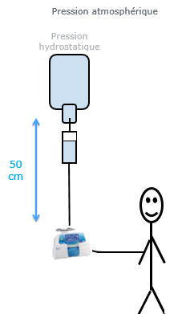
Les points antibulles
La bonne hauteur de poche !
Notes:
La solubilité d’un gaz dans un liquide dépend de la pression exercée au dessus de ce liquide.
Afin de réduire l’apparition de bulles d’air dans la tubulure, veillez à respecter une hauteur minimale de 50cm entre le bas de la poche de perfusion et la pompe.
La tension dans la colonne d’eau (= la tubulure) est alors assez importante pour empêcher la formation des bulles d’air.
Information complémentaire, la pompe n’aspire pas le liquide, c’est la force de gravité qui le fait descendre et le mécanisme péristaltique le fait avancer.
Une bonne hauteur de poche garantie aussi une bonne précision de débit

Slide 20
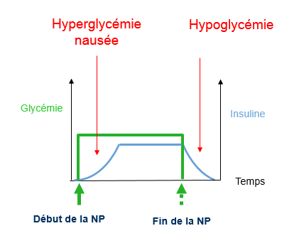
Mode Palier
Fonctionnalités avancées Pompe Volumétrique
Optimisation de la Nutrition Parentérale
Notes:
Mode qui permet d’augmenter le débit graduellement, par paliers intermédiaires jusqu’à atteindre un débit de plateau
Administrer la NP progressivement avec une phase ascendante (en 10 paliers) et descendante (10 paliers) permet de réduire le risque d’hyper- (nausée) et d’hypoglycémie.
Utilisé surtout à domicile lorsqu’administration sur 12h (pas d’intérêt en administration continue ex réanimation)
Calcul des paliers est automatisé lors de la programmation.
Perfusion définie par un volume total, une durée totalede perfusion, une durée pour un palier ascendant et/ou descendant (calcul automatique du débit de plateau)

Slide 21
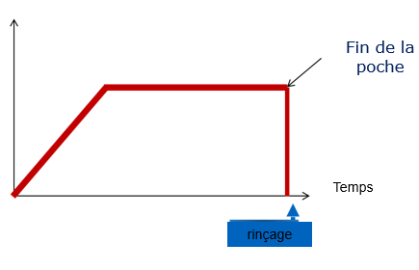
Optimiser la transfusion de PSL (produit sanguin labile)
Mode Palier
ANSM, Les œdèmes aigus pulmonaires de surcharge post-transfusionnel, septembre 2013
Notes:
Administrer progressivement les CGR permet d’éviter une variation brutale de la pression et favorise la tolérabilité du patient (TACO).
Ex. phase ascendante de 15 minutes.
En présence de patient à risque (insuffisance cardiaque, patient de pédiatrie patient âgé …), il est recommandé d’adapter la vitesse de la transfusion (2ml/kg/h soit un CGR en 2 heures pour un patient de 50 kg).

Slide 22
En résumé
  Gestion du risque de sur et sous-débit !
      Précision du débit / alarmes en cas d’occlusion
      Mode Palier pour la transfusion par ex.
  Gestion du risque d’embolie gazeuse !
      Capteur d’air (attention paramétrage des alarmes)
  Gestion du risque d’écoulement libre !
      Test OCS
      Clampage de la tubulure si ouverture de la porte

Slide 23
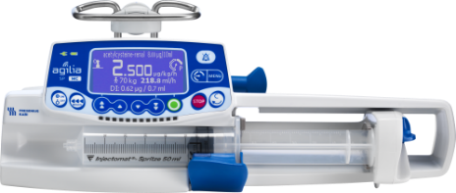
Le pousse-seringue

Slide 24
Généralités
Administration de petits volumes
(5 à 50/60mL)
Petit débit
(de 0,1 à 1200mL/h)
Précision +/- 3%
Médicaments à
marge thérapeutique étroite
et/ou nécessitant
une durée d’administration maîtrisée.
(catécholamines, insuline, morphine, ATB…)
Socle de connaissance sur la perfusion en anesthésie réanimation SFAR, SRLF, Europharmat, AFIB, Octobre 2016

Slide 25
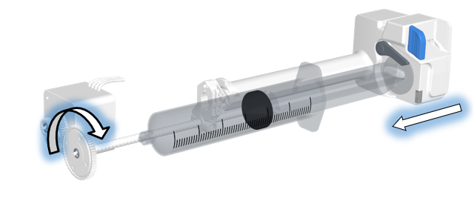
Principe de fonctionnement
Notes:
Lorsque la perfusion est en cours, un moteur, contrôlé par le processeur, fait tourner une vis sans fin
La vis sans fin entraine le chariot du poussoir au moyen de 2 demi-écrous qui enveloppent la vis sans fin, ce qui transforme un mouvement rotatif en un mouvement linéaire.

Slide 26
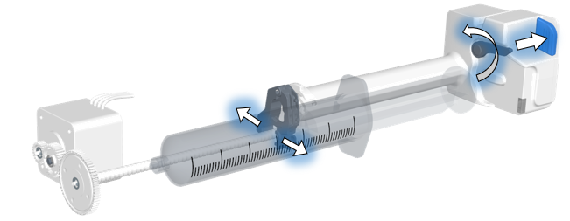
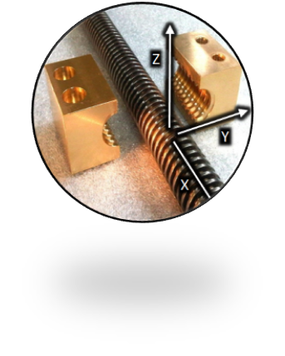
Principe de fonctionnement
Notes:
A l’installation de la seringue, afin de positionner le poussoir au contact du piston de la seringue, le mécanisme d’entrainement doit être débrayé de la vis sans fin. Lorsque le bouton de débrayage est enfoncé, les deux demi-écrous sont écartés et le poussoir ainsi libéré peut être positionné manuellement.
Lorsque le bouton de débrayage est libéré, les deux demi-écrous viennent s’accrocher aux filets de la vis sans fin
En conséquence, au démarrage de la perfusion, le poussoir se retrouve entraîné par la vis sans fin à la vitesse définie pas le moteur.

Slide 27
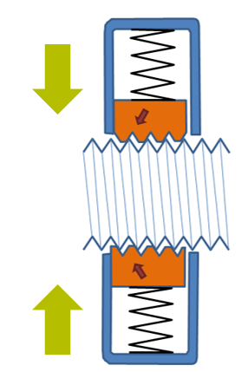
Rattrapage des jeux mécaniques
Intérêt de purger la tubulure avec le dispositif
Notes:
Les espaces entre les éléments mécaniques créent un jeu qui cause une perte des performances mécaniques:
Lorsque le levier de débrayage est libéré, les deux demi-écrous du poussoir s’approchent puis viennent s’insérer dans les filets de la vis sans fin
Un certain nombre de rotations de la vis sans fin sont nécessaires afin de rattraper ces jeux, ce qui peut causer un retard au démarrage de la perfusion
C’est pour cette raison que la purge est conseillée pour toutes perfusion.

Slide 28
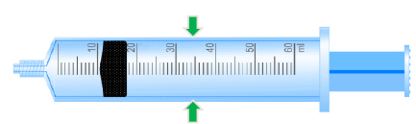
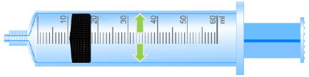
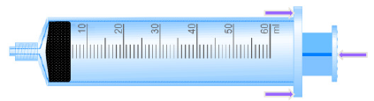
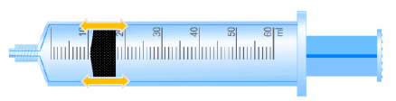
Couplage seringue / PSE
Critères | Schéma | intérêt
Diamètre externe |  | Le potentiel mesure le diamètre externe de la seringue et en reconnait le volume. L’utilisateur confirme/corrige la marque de la seringue
Diamètre interne |  | 1 fois la seringue validée, le PS peut identifier le diamètre interne (paramétré) et va adapter la vitesse du poussoir en fonction du débit demandé. Si la seringue sélectionnée n’est pas correcte, cela peut engendrer des erreurs de débits
Côte « Hard height » |  | La côte hard-height permet d’informer/évaluer la fin de la perfusion/seringue. 1 fois la distance atteinte, le piston du PS s’arrête. Si la seringue sélectionnée n’est pas correcte, le volume restant dans la seringue sera potentiellement + important.
Force de friction |  | Il y a un capteur de force dans le mécanisme du PS. La force mesurée est utilisée pour calculer la pression dans la ligne. Chaque seringue a une force de friction théorique différente. Elle est paramétrée et est déduite de la force mesurée par le PS. Si la seringue sélectionnée n’est pas correcte, la force de friction non plus. Cela peut engendrer des alarmes d’occlusions intempestives.
Journées nationales Euro-Pharmat 2016
Notes:
Les caractéristiques de la seringue conditionne l’avancée du piston et donc le débit.
A l’allumage, l’appareil affiche la dernière marque validée par l’utilisateur précédent

Slide 29
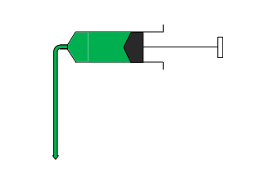
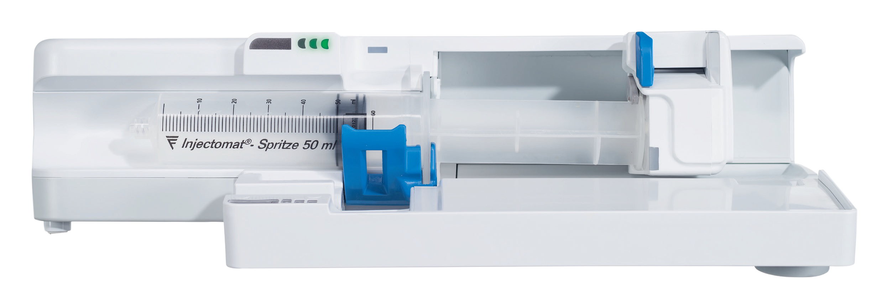
Intérêt d’une bonne installation
Pince anti-syphon
Maintien seringue
Gorge à ailettes
Notes:
Le risque de siphonnage de la seringue peut survenir lorsque le corps de la seringue et le piston ne sont pas maintenus (gorge à ailette et capteur, pince anti syphon, maintien seringue)
1. Le piston avance et vide la seringue
2. Le corps de la seringue recule et vide la seringue
Se produit si seringue mal installée, patient installé + bas que la seringue; La seringue se vide par gravité.
-> alarmes si seringue mal installée sur pousse seringue de dernière génération (mais pas sur les vieux pilot vert par ex)

Slide 30
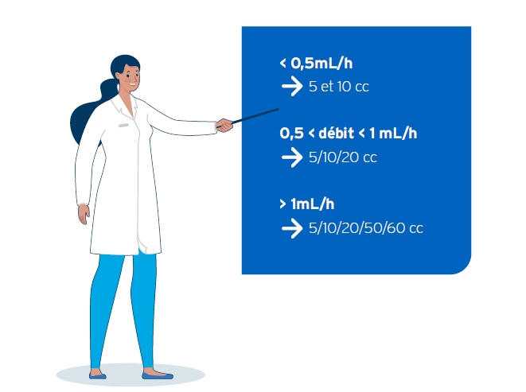
Choix de la taille de la seringue /débit
+/- 3 % précision de débit
Notes:
Adapter la taille de la seringue à la valeur du débit réglé = Garantie de la précision de débit à +/- 3 %

Slide 31
Gestion de la perfusion

Slide 32
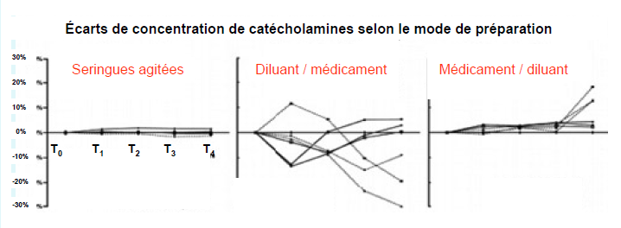
Préparation de la seringue
Girault F. et al. - Réanimation 2011;20:S247
Preparing Drugs for Infusion Via Syringe Pump: A Key Step to Ensure Homogeneous Concentration ; August 2016Critical Care Nurse 36(4):36-44
Notes:
Garder 4-5mL d'air dans la seringue et agiter le médicament + le diluant, puis retirer l'air

Slide 33
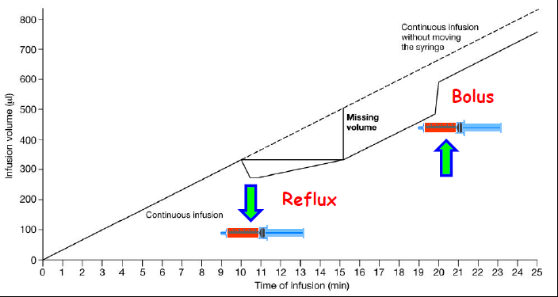
Transport et mouvements du pousse-seringue
Perfusion continue sans déplacement du PSE
Volume manquant
Perfusion continue
KernH. et al.BrJ Anaesth2001;86:828-31
Notes:
Il faut éviter de déplacer la seringue et le pousse-seringue lorsqu'ils sont connectés au patient
Si brusque montée ou descente, risque de bolus ou de débit rétrograde (ex. catécholamines). C’est piston qui se colle ou se décolle légèrement.
Placer le PSE au niveau du patient si médicament à risque.

Slide 34
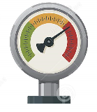
Optimiser le délai de l’alarme en cas d’occlusion
Valve anti-retour
Limitation de l’espace mort
Consommables à faible compliance
Pédiatrie/Néonatologie:
  150 mmHg pour VVP (voie veineuse périphérique)
  250 à 300 mmHg pour VC (voie centrale)
Adulte:
  400 à 500 mmHg en moyenne
- Exigences britanniques en termes de performance en fonction de la catégorie de perfusion. D’apres (Sherry and Auty 1992)
- Weiss M. et al.Intensive Care Med2000;26:776-9
Notes:
Le délai de déclenchement de l’alarme d’occlusion est dépendant du débit programmé et du seuil de pression.
Débit est faible = montée en pression lente (parfois 1 heure)
Limitation de l’espace mort (pas de retard de l’alarme d’occlusion dû à l’effet « réservoir » de l’espace mort)
Utilisation de Valves anti-retour (pas de retard de l’alarme d’occlusion dû à la remontée du médicament sur une autre ligne)
Utilisation de tubulures à faible compliance (pas de retard de l’alarme d’occlusion dû à la déformation de la tubulure sous la pression)
Peu d’études sur le réglage des seuils de pression.

Slide 35
Les pousses seringues électriques de perfusion :
A . Permettent d’injecter des médicaments à haut risques dans un volume supérieur à 60mL
B. Permettent un débit réglé en gouttes
C. Possèdent un système d’alarme qui alerte en cas de survenue d’une occlusion sur la ligne de perfusion ou tout arrêt de la perfusion
D. Sont adaptés pour l’administration de médicaments à marge thérapeutique étroite
E. Ont une précision de débit inférieure aux pompes électriques volumétriques
Notes:
Omedit Centre évaluation bonnes pratiques

Slide 36
Les pousses seringues électriques de perfusion :
A . Permettent d’injecter des médicaments à haut risques dans un volume supérieur à 60mL
B. Permettent un débit réglé en gouttes
C. Possèdent un système d’alarme qui alerte en cas de survenue d’une occlusion sur la ligne de perfusion ou tout arrêt de la perfusion
D. Sont adaptés pour l’administration de médicaments à marge thérapeutique étroite
E. Ont une précision de débit inférieure aux pompes électriques volumétriques
Notes:
Omedit Centre évaluation bonnes pratiques

Slide 37

Maintenance Préventive

Slide 38
Maintenance préventive
Maintien des performances soumis à l'usure du temps /conditions d'utilisation
Vérification périodique du fonctionnement afin de prévenir un dysfonctionnement qui pourrait nuire au patient
  Etat extérieur et l'absence de choc ou de déchirure externe visible
  Reconnaissance automatique des tailles de seringues
  Sécurité de pression d’occlusion
  Précision des hauts et bas débits mesurée en général par pesée
  Précision des bolus
Notes:
Attention au message de rappel de maintenance
Informer biomédicaux si chute appareil pour contrôle
Utiliser du matériel qui a été contrôlé = sécurité
maintenance tous les 3 ans
Remplacement batterie (et membrane sur pompe)

Slide 39
Les 7 B de Fresenius kabi
Le Bon médicament, à la Bonne dose , sur la Bonne voie, au Bon moment, au Bon patient avec le Bon dispositif de perfusion, et par des personnels Bien formés !
Notes:
60,3% des erreurs survient au moment de l’administration du médicament.
=> Dans 65% de ces 60% => Ces erreurs sont consécutives à des erreurs de programmation du dispositif.

Slide 40


Merci pour votre attention.

Slide 41


https://www.learningbyfreseniuskabi.fr/fr/espace/dispositifs-medicaux/
Learning by fresenius
Créer un compte

